Slide 1
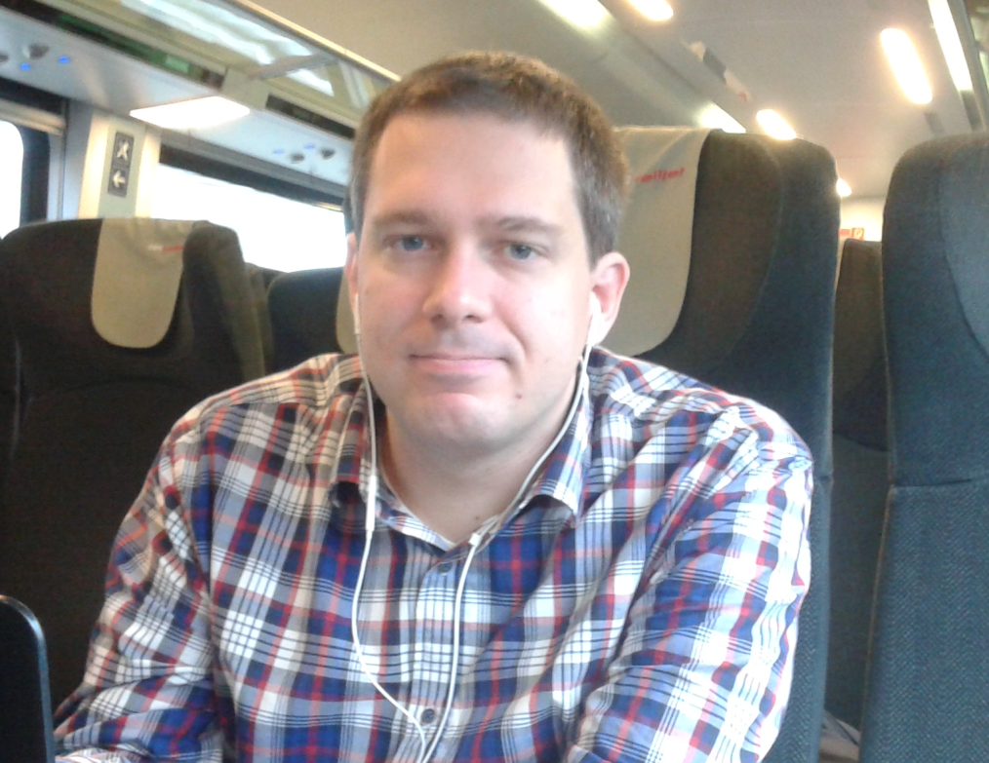
BEST OF
#IMM2017
MI., 20.9.2017
@ digital days ‘17
Universität Wien
Philipp Gühring, Maker
pg@futureware.at
SMART ELECTRONIC FACTORY OF THE FUTURE
Kooperative Konzeptentwicklung
www.industrymeetsmakers.com/smart-electronic-factory-telehaase-abb-copadata-ikarus
www.industrymeetsmakers.com * www.facebook.com/industrymeetsmakers * @in2make * #IMM2017

Slide 2
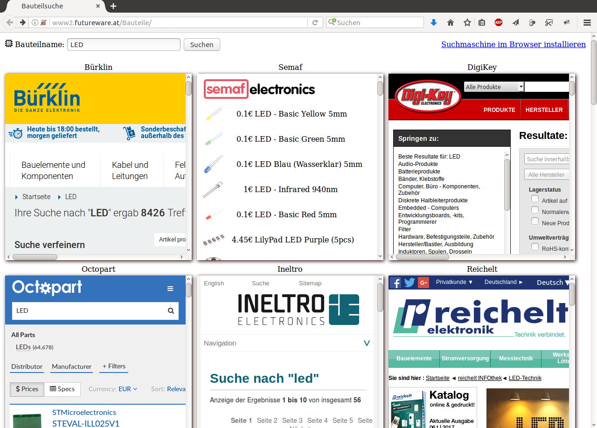
futureware.at/Bauteile
BEST OF #IMM2017 - 20.9.2017 * Smart eFactory of the Future mit TELE Haase, ABB, Copa Data und Ikarus

